Slide 1
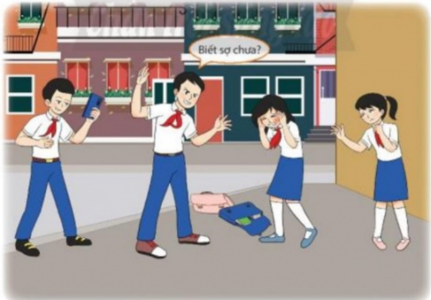
H. Theo em, những bạn học sinh trong bức tranh dưới đây có những hành vi nào chưa phù hợp? Vì sao? Em có suy nghĩ và cảm nhận gì về hành vi đó?
Một bạn nam đã đánh đập bạn, quăng cặp của bạn và còn có hành vi đe dọa khủng bố đối với bạn nữ. Bạn nam khác thì chụp lại những hành động bạo lực đó.

Slide 2
Tiết 19,20,21,22 - BÀI 7:
PHÒNG CHỐNG BẠO LỰC
HỌC ĐƯỜNG (4 TIẾT)

Slide 3
Hãy kể lại một hành vi bạo lực học đường mà em đã gặp phải hoặc chứng kiến. Em có suy nghĩ và cảm nhận gì về hành vi đó?

Slide 4
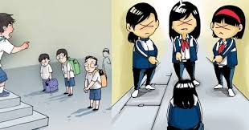
1. Biểu hiện, nguyên nhân và tác hại của bạo lực học đường

Slide 5
PHIẾU BÀI TẬP
Câu 1: Bạo lực học đường là gì? Hãy nêu các biểu hiện của bạo lực học đường trong các trường hợp trên? Theo em còn có những biểu hiện nào khác của bạo lực học đường?
Câu 2: Hãy nêu những nguyên nhân của bạo lực học đường trong các trường hợp trên?Theo em bạo lực học đường còn do những nguyên nhân nào khác?

Slide 6
PHIẾU BÀI TẬP
Câu 3: Trong các trường hợp trên các bạn C,H,Q,N đã phải chịu những hậu quả gì? Em hãy nêu những tác hại của bạo lực học đường theo gợi ý dưới đây:
Tác hại của bạo lực học đường
Đối với HS
Đối với gia đình
Đối với nhà trường và XH

Slide 7
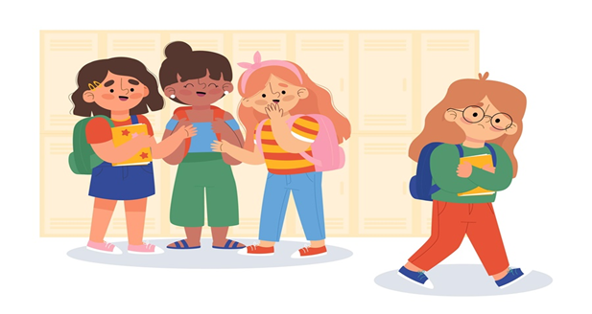
Đánh đập, ngược đãi bạn bè. Cô lập, lan truyền thông tin sai sự thật.

Slide 8
Chửi bới, đe dọa, gây ảnh hưởng về tinh thần.

Slide 9
- Bạo lực học đường có nhiều biểu hiện: đánh đập, ngược đãi, chê bai, lăng mạ, chửi bởi, đe doạ, khủng bố, cô lập, lan truyền những thông tin sai sự thật về người học,... xảy ra trong cơ sở giáo dục.

Slide 10
Gia đình không hạnh phúc sẽ thiếu đi sự giáo dục cho trẻ nhỏ. Bên cạnh đó trẻ nhỏ sẽ học theo những hành vi bạo lực của người lớn.

Slide 11
- Nguyên nhân : do đặc điểm tâm, sinh lí của lứa tuổi học sinh; do thiếu kiến thức, thiếu kĩ năng sống; do ảnh hường từ môi trường gia đình, môi trường xã hội không lành mạnh; do sự thiếu quan tâm từ cơ sở giáo dục...(Gia đình không hạnh phúc sẽ thiếu đi sự giáo dục cho trẻ nhỏ. Bên cạnh đó trẻ nhỏ sẽ học theo những hành vi bạo lực của người lớn.

Slide 12
- Bạo lực học đường gây ra nhiều tác hại đối với học sinh, gia đình, nhà trường và xã hội:
+ Đối với người gây ra bạo lực học đường cũng có thể bị tổn thương về thể chất, tinh thần; bị lệch lạc nhân cách; phải chịu các hình thức kỉ luật, thậm chí bị truy cứu trách nhiệm hình sự nếu gây hậu quả nghiêm trọng.

Slide 13
+ Đối với người bị bạo lực học đường có thể bị tổn thương thể chất, tinh thần, giảm sút kết quả học tập và rèn luyện.
+ Đối với gia đình, bạo lực học đường có thể gây ra không khí căng thẳng, bất an, tổn hại về vật chất;
+ Đối với xã hội, làm cho xã hội thiếu an toàn và lành mạnh.

Slide 14
- Biểu hiện: Bạo lực học đường có nhiều biểu hiện như: đánh đập, ngược đãi, chê bai, lăng mạ, chửi bởi, đe doạ, khủng bố, cô lập, lan truyền những thông tin sai sự thật về người học,... xảy ra trong cơ sở giáo dục.

Slide 15
- Nguyên nhân của bạo lực học đường: do đặc điểm tâm, sinh lí của lứa tuổi học sinh; do thiếu kiến thức, thiếu kĩ năng sống; do ảnh hường từ môi trường gia đình, môi trường xã hội không lành mạnh; do sự thiếu quan tâm từ cơ sở giáo dục...
- Hậu quả: Bạo lực học đường gây ra nhiều tác hại đối với học sinh, gia đình, nhà trường và xã hội.

Slide 16
BÀI TẬP 1/42
a) Sai. Bởi vì bạo lực học đường có nhiều biểu hiện như: đánh đập, ngược đãi, chê bai, lăng mạ, chửi bới, đe doạ, khủng bố, cô lập, lan truyền những thông tin sai sự thật về người học,... xảy ra

Slide 17
b) Đúng. Nguyên nhân của bạo lực học đường:
Do đặc điểm tâm, sinh lí của lứa tuổi học sinh.
Do thiếu kiến thức, thiếu kĩ năng sống.
Do ảnh hưởng từ môi trường gia đình, môi trường xã hội không lành mạnh.
Do sự thiếu quan tâm từ cơ sở giáo dục,..

Slide 18
c) Sai. Bạo lực học đường không những gây ra tác hại về thể chất, mà còn để lại ảnh hưởng tiêu cực đến tâm lí, tinh thần của người bị hại, để lại hậu quả nặng nề đối với gia đình, nhà trường, xã hội.

Slide 19
d) Sai. Tất cả mọi người đều có trách nhiệm phòng, chống bạo lực học đường.
Tự bản thân học sinh phải nhận thức được mối nguy hiểm của bạo lực học đường và trang bị đầy đủ kiến thức, kĩ năng để tránh.
Gia đình quan tâm đến con cái nhiều hơn
Nhà trường cần dạy bảo học sinh, luôn quan sát, quan tâm về cả bên ngoài lẫn nhận thức của các em trong các vấn đề.

Slide 20
xem video https://www.youtube.com/watch?v=xsS_kaMXqgc và trả lời câu hỏi
H. Nhận xét các hành vi được thể hiện trong vi deo.

Slide 21
2. Cách ứng phó với bạo lực học đường.

Slide 22
THẢO LUẬN NHÓM
Nhóm 1: Đọc TH 1,2/39 SGK trả lời câu hỏi:
Câu 1: Trong những trường hợp trên, các bạn đã làm gì để phòng tránh bạo lực học đường?
Câu 2: Theo em HS cần phải làm gì để phòng tránh bạo lực học đường?
Nhóm 2: Đọc TH1,2/40 và trả lời câu hỏi:
Câu 1: Em hãy nhận xét cách ứng phó của T và B trong các trường hợp trên?
Câu 2: Theo em Hs nên làm gì và không nên làm gì khi xảy ra bạo lực học đường? Lệt kế theo gợi ý dưới đây:
Nhóm 3: Đọc TH1, 2/40,41 TL câu hỏi:
Câu 1: Em hãy nhận xét cách ứng phó của các bạn trong các tình huống trên?
Câu 2: Theo em Hs nên làm gì và không nên làm gì sau khi xảy ra bạo lực học đường? vì sao?

Slide 23
Nhóm 1: Để phòng tránh bạo lực học đường:
- Em cần kết bạn với những bạn tốt; trang bị cho bản thân những kiến thức, kĩ năng liên quan đến bạo lực học đường; thông bảo cho giáo viên hoặc những người lớn đáng tin cậy khi phát hiện nguy cơ bạo lực học đường; rời khỏi những nơi có nguy cơ xảy ra bạo lực học đường;...
- Em cần tránh: kết bạn với những bạn xấu; tỏ thái độ tiêu cực với bạn bè; tụ tập ở những nơi có nguy cơ xảy ra bạo lực học đường...

Slide 24
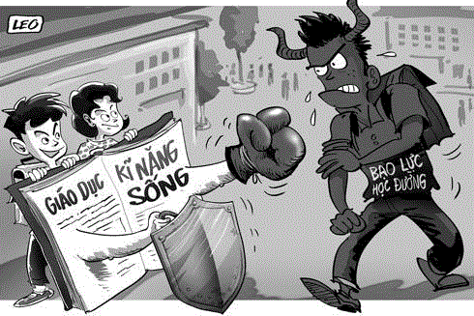
Nhóm 2: Khi gặp bạo lực học đường:
- Em cần phải bình tĩnh, kiềm chế các cảm xúc tiêu cực; chủ động nhờ người khác giúp đỡ; quan sát xung quanh để tìm đường thoát,...
- Em cần tránh: tỏ thái độ khiêu khích, thách thức; sử dụng hành vi bạo lực để đáp trả; kêu gọi bạn bè cùng tham gia bạo lực,...

Slide 25
Nhóm 3: Để xử lí hậu quả của bạo lực học đường:
- Em cần thông báo sự việc với bố mẹ, người thân, thầy cô, công an và nhờ họ hỗ trợ đàm bảo an toàn; nhờ sự trợ giúp từ các cơ sở chuyên môn như bệnh viện, phỏng tư vấn tâm lí học đường..
- Tránh giấu giếm, bao che, tự giải quyết bằng các biện pháp tiêu cực,…

Slide 26
*Để phòng tránh bạo lực học đường:
*Khi gặp bạo lực học đường:
*Để xử lí hậu quả của bạo lực học đường:
(sgk/42)

Slide 27
Hành vi | Nối | Nhóm bạo lực | Cách ứng phó
1.A bắt nạt H và bắt H phải cởi quần áo trước lớp. |  | a. Bạo lực thể chất.
2.Vì mâu thuẫn cá nhân nên B gọi người đánh hội động T |  | b. Bạo lực trực tuyến.
3. Cả lớp lập nhóm Facebook để chế ảnh của D. |  | c. Bạo lực về tinh thần.
4. K lấy mũ bảo hiểm của L để trêu đùa với các bạn rồi ném hỏng chiếc mũ đó.

Slide 28
Hành vi | Nối | Nhóm bạo lực | Cách ứng phó
1.A bắt nạt H và bắt H phải cởi quần áo trước lớp. | 1-c | a. Bạo lực thể chất. | Báo với thầy cố giáo, người lớn…
2.Vì mâu thuẫn cá nhân nên B gọi người đánh hội động T | 2-a | b. Bạo lực trực tuyến. | Báo với thầy cô, bố mẹ công an, gọi điện 111…
3.Cả lớp lập nhóm Facebook để chế ảnh của D. | 3-b | c. Bạo lực về tinh thần. | Nhờ người lớn giúp đỡ, đổi mật khẩu để bảo vệ tài khoản xã hội, chặn tin nhắn từ người lạ, ….
4. K lấy mũ bảo hiểm của L để trêu đùa với các bạn rồi ném hỏng chiếc mũ đó.

Slide 29
H. Hãy kể lại một hành vi BLHĐ mà em đã gặp phải hoặc chứng kiến. Em có suy nghĩ và cảm nhận gì về hành vi đó?

Slide 30
3. Một số quy định cơ bản của pháp luật về phòng, chống bạo lực học đường

Slide 31
ĐỌC THÔNG TIN
Nghị định số 80/2017/NĐ-CP của Chính phủ quy định về môi trường giáo dục an toàn, lành mạnh, thân thiện, phòng, chống bạo lực học đường (trích)
Điều 6. Phòng, chống bạo lực học đường
1. Biện pháp phòng ngừa bạo lực học đường:
[...] b) Giáo dục, trang bị kiến thức, kĩ năng về phòng, chống xâm hại người học; phòng, chống bạo lực học đuong; bạo lực trẻ em trên môi trường mạng cho người học, cán bộ quản li, nhà giáo, nhân viên của cơ sở giáo dục và gia đình người học; giáo dục, tư vấn kiến thức, kĩ năng tự bảo vệ cho người học;
2. Biện pháp hỗ trợ người học có nguy cơ bị bạo lực học đường:
a) Phát hiện kịp thời người học có hành vi gây gỗ, có nguy cơ gây bạo lực học đường, người học có nguy cơ bị bạo lực học đường.
c) Thực hiện tham vấn, tư vấn cho người học có nguy cơ bị bạo lực và gây ra bạo lực nhằm ngăn chặn, loại bò nguy cơ xày ra bạo lực.
Bộ luật Dân sự năm 2015 (trích)
Điều 586. Năng lực chịu trách nhiệm bồi thường thiệt hại của cả nhân
[...] 2. Người chưa đủ mười lăm tuổi gây thiệt hại mà còn cha, mẹ thi cha, me phải bồi thường toàn bộ thiệt hai; nếu tài sản của cha, mẹ không đủ để bồi thường mà con chưa thành niên gây thiệt hại có tài sản riêng thi lấy tài sản đó để bồi thường phần còn thiếu [...]

Slide 32
Thảo luận nhóm đôi
Câu 1: Ở trường hợp 2 trong nội dung cách ứng phó sau khi xảy ra bạo lực học đường (mục 2) hs nam đánh bạn M như vậy có vi phạm quy định quy định của pháp luật về phòng chống bạo lực học đường không ?vì sao?
Câu 2: Em hãy nêu 1 số quy định cơ bản của pháp luật về phòng chống bạo lực học đường?

Slide 33
Câu 1: Ở trường hợp 2 trong nội dung cách ứng phó sau khi xảy ra bạo lực học đường (mục 2) hs nam đánh bạn M như vậy có vi phạm quy định quy định của pháp luật về phòng chống bạo lực học đường không ?vì sao?
HS nam đánh M như vậy là vi phạm quy định của pháp luật về phòng, chống bạo lực học đường vì theo điều 6 Nghị định số 80/2017/NĐ-CP Về quy định môi trường GD an toàn, lành mạnh, thân thiện, phòng chống bạo lực học đường, Bộ luật dân sự 2015.

Slide 34
Câu 2: Em hãy nêu 1 số quy định cơ bản của pháp luật về phòng chống bạo lực học đường?
Nghị định số 80/2017/NĐ-CP của Chính phủ; Bộ luật Hình sự năm 2015 (sửa đổi, bổ sung năm 2017); Bộ luật dân sự năm 2015;…

Slide 35
* H. Tác hại của các BLHĐ làm ảnh hưởng đến con người. Cho VD minh họa.
H: Khi chứng kiến các tình huống bạo lực học đường, em sẽ có thái độ và hành động như thế nào? Em sẽ làm gì để hạn chế tình trạng bạo lực học đường?

Slide 36
* Trách nhiệm của Hs trong việc phòng chống bạo lực học đường.
- Không đồng tình, phê phán hành động sai trái
- Báo với người lớn,người có trách nhiệm...
- Không thờ ơ, vô cảm, tuyên truyền để các bạn hiểu tác hại và hậu quả của bạo lực học đường...

Slide 37
4. LUYỆN TẬP
Bài tập 2/t43: Nhận xét hành vi

Slide 38
- Các bạn trong lớp đã có hành vi bạo lực với G. Đây là hành động sai trái cần được ngăn chặn.
- Hành động của S là đúng, bạn cần bình tĩnh và nhờ sự giúp đỡ của người lớn.

Slide 39
- Em không đồng tình với hành động của Q. Bạn nên can ngăn hành động bạo lực thay vì đăng lên mạng. Việc quay đăng lên mạng vô hình chung khiến hành động bạo lực được nhiều người biết đến hơn.

Slide 40
- Hành động của các bạn ở trường là sai, đó là hành vi bạo lực học đường. N cũng không nên có suy nghĩ bỏ học mà nên có sự chia sẻ với người thân hoặc giáo viên chủ nhiệm.

Slide 41
Bài tập 3/t43: Đề xuất các biện pháp phù hợp
Tình huống a) Em báo với bố mẹ, thầy cô và nhờ sự giúp đỡ
Tình huống b), c), d) Em báo với giáo viên chủ nhiệm và nhờ sự giúp đỡ từ cô

Slide 42
Bài tập 4/t43: Đóng vai
- Tình huống a. Nếu là N, em sẽ:
+ Yêu cầu bạn trả lại nhật kí cho mình; đồng thời không được đọc nhật kí và chế giễu mình.
+ Nếu như bạn không trả, em sẽ nhờ sự giúp đỡ từ giáo viên chủ nhiệm.

Slide 43
- Tình huống b. Nếu biết sự việc đó, em sẽ nói Đ và T rằng các bạn không được làm như vậy, đó là hành động bạo lực học đường. Các bạn sẽ bị kỉ luật nếu như gây hại, làm bị thương người khác. Các bạn nên thông báo việc bị S bắt nạt với người thân và giáo viên và nhờ sự giúp đỡ.

Slide 44
- Tình huống c. Nếu là bạn thân của D, em sẽ khuyên D nên nói chuyện này cho gia đình và nhờ gia đình giúp đỡ. Nếu bạn không làm, em sẽ đến và báo với phụ huynh của bạn.

Slide 45
Bài tập 5/t43: Chia sẻ
Những việc em đã làm để phòng chống bạo lực học đường:
+ Kết bạn với những người bạn tốt, trang bị kiến thức kĩ năng liên quan đến bạo lực học đường.
+ Thông báo cho giáo viên, người lớn khi có bạo lựa học đường

Slide 46
IV. VẬN DỤNG

Slide 47
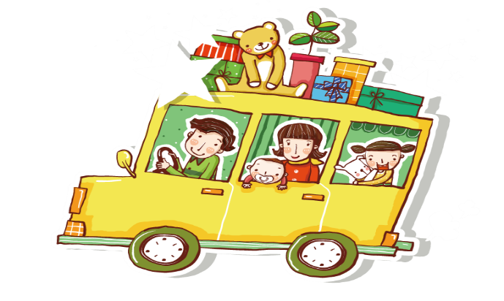
HOẠT ĐỘNG DỰ ÁN
Thiết kế 1 khẩu hiệu để tuyên truyền về phòng chống bạo lực học đường và thuyết minh về sản phẩm đó.
.
2. Vẽ một bức tranh để tuyên truyền về phòng chống bạo lực học đường và thuyết minh về sản phẩm đó.

